Slide 1
Proiect
Hangman
Matei Darius-Ionuț

Slide 2
TehnologiI utilizate
Proiectul a fost realizat în mediul de programare PyCharm și utilizează următoarele tehnologii:
Python 3
Encoding UTF-8 pentru suportul diacriticelor
Fișiere CSV

Slide 3
Soluția implementată
Pașii pentru rezolvarea jocului sunt:
Parcurge fișierul cu datele de intrare.
Pentru fiecare cuvânt care trebuie ghicit selectează candidații posibili.
Din lista de candidați selectează literele care nu au fost încercate și o incearcă pe prima.
Dacă s-a găsit o literă bună se actualizează lista de candidați.
Se repetă procedeul până când cuvântul este identificat.

Slide 4
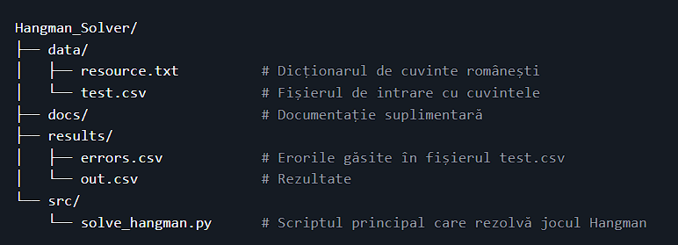
Structura pROIECTULUI

Slide 5

Demonstrație
Fișier de intrare:
Fișier de ieșire:

Slide 6


Instrucțiuni
Rulare
Varianta 1:
Descărcați folderul cu proiectul
Deschideți proiectul în PyCharm
Accesați scriptul solve_hangman.py
Click pe butonul verde de rulare din partea de sus*
Varianta 2:
Descărcați folderul cu proiectul
Deschideți proiectul în PyCharm
**Deschideți terminalul din PyCharm și introduceți comenzile:

Slide 7

Limitări
Algoritmul este mult mai eficient dacă în dicționarul de cuvinte se regăsește cuvântul care trebuie ghicit.
Altfel pentru a găsi cuvântul folosește frecvența literelor din limba română ceea ce nu duce mereu la un număr foarte scăzut de pași.

Slide 8
Mulțumesc!

